Slide 1
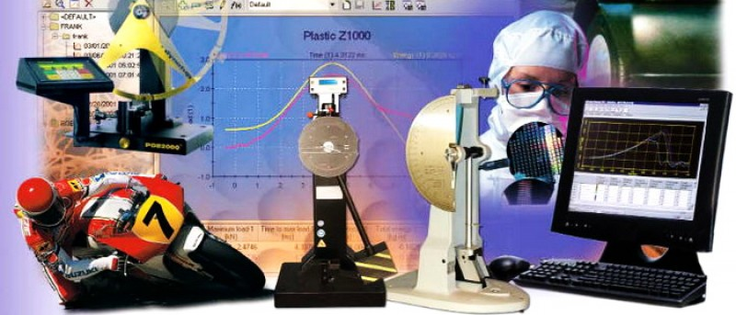
หน่วยที่ 17 การตรวจ สอบวัสดุอุตสาหกรรม

Slide 2
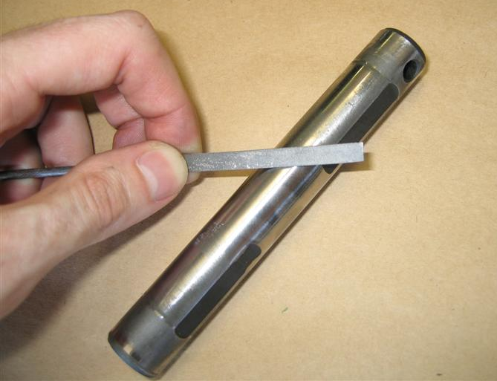
สาระสำคัญ
วิธีการทดสอบ วัดค่า และตรวจคุณสมบัติต่างๆ ของวัสดุ โดยใช้การตรวจสอบแบบไม่ทำลาย และทำลาย

Slide 3
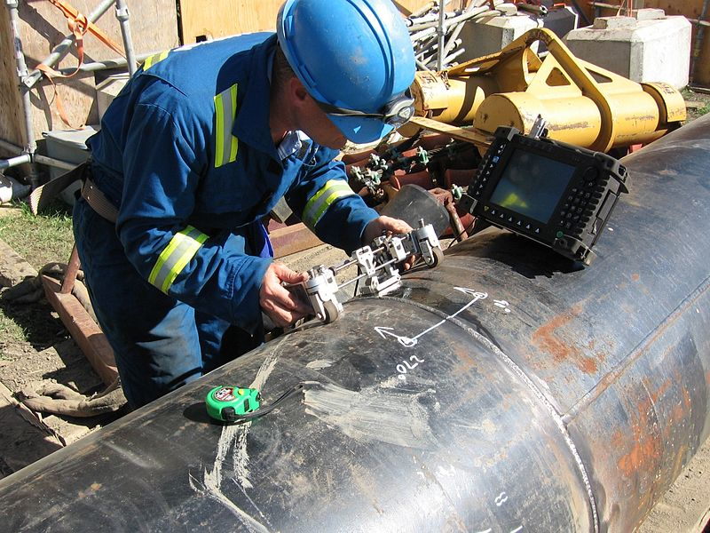
ตรวจสอบแบบไม่ทำลาย
การนำวัสดุตรวจสอบเพื่อให้ทราบคุณสมบัติและสภาพของวัสดุนั้น โดยไม่ต้องทำลายวัสดุนั้นให้หมดสภาพการนำไปใช้งาน

Slide 4
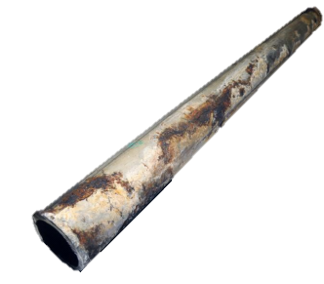
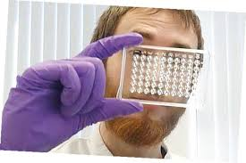
ประเภทการตรวจสอบ
การตรวจสอบหาจุดเสียภายนอก
1. ตรวจสอบด้วยตาเปล่า
2. ใช้สารแทรกซึม
3. ใช้สนามแม่เหล็ก

Slide 5
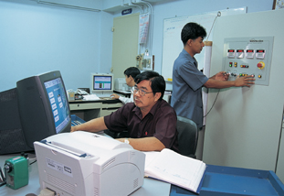
ประเภทการตรวจสอบ
การตรวจสอบหาจุดเสียภายใน
1. การตรวจสอบโดยคลื่นความถี่สูง
2. การตรวจสอบโดยฉายรังสี

Slide 6
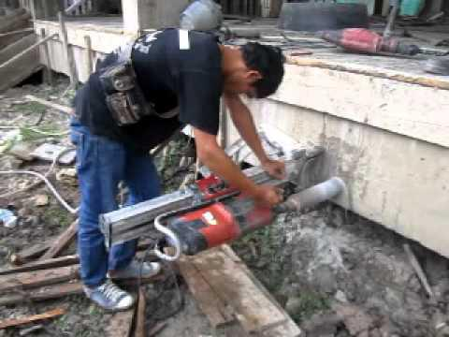
ตรวจสอบแบบทำลาย
การนำวัสดุตรวจสอบเพื่อให้ทราบว่าวัสดุนั้นมีคุณสมบัติในการใช้งานหรือไม่ หลังจากการตรวจสอบวัสดุจะเกิดการชำรุด

Slide 7
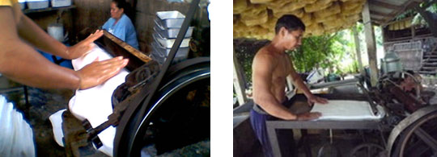
ประเภทการตรวจสอบ
ตียืด ตีพับ ตีแผ่ หรือตีขึ้นรูป
เป็นการตรวจสอบว่าเหล็กนั้นผ่านการรีดหรือหล่อมา

Slide 8
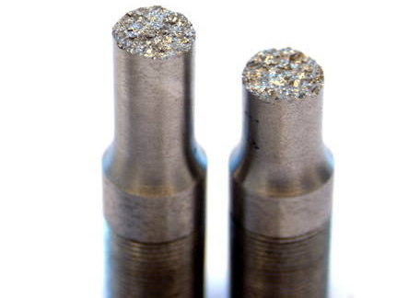
ประเภทการตรวจสอบ
ดูสีหรือเม็ดเกรนของโลหะ
ตรวจสอบเม็ดเกรนจากรอยหักของโลหะ

Slide 9
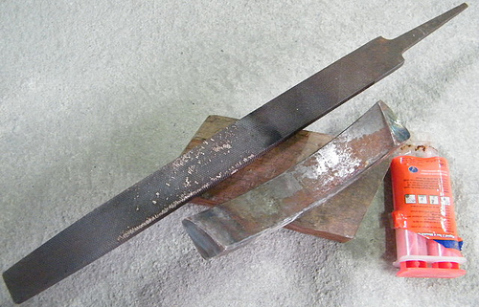
ประเภทการตรวจสอบ
ตะไบ
สังเกตจากฟันตัดของตะไบ และความรู้สึกในการตะไบ

Slide 10
ประเภทการตรวจสอบ
ดูประกายไฟจากการเจียระไน
ดูลักษณะของประกายไฟและสีของประกายไฟที่เกิดขึ้น

Slide 11
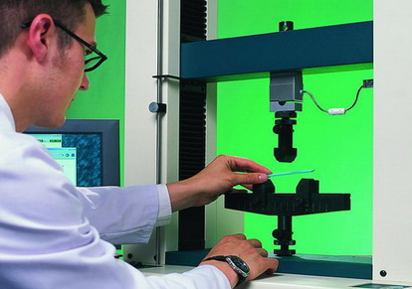
ประเภทการตรวจสอบ
เครื่องทดสอบแรงดึง
หาค่าความแข็งแรงของวัสดุ ได้แก่ ความแข็งแรงของแรงดึงสูงสุด ความยืดหยุ่น

Slide 12
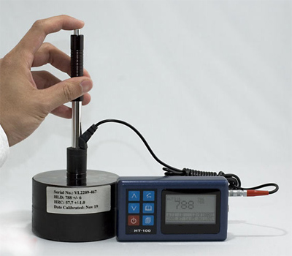
ประเภทการตรวจสอบ
เครื่องทดสอบความแข็ง
ตรวจสอบหาความต้านทานต่อการขีด ขูด หรือแทงให้ทะลุ

Slide 13
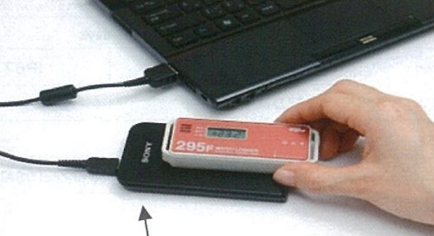
ประเภทการตรวจสอบ
เครื่องทดสอบแรงกระแทก
ตรวจสอบว่าโลหะนั้นมีความแข็งเหนียว หรือแข็งเปราะ

